Slide 1
Звукопроизношение
ч.3
Что такое артикуляционная гимнастика? Артикуляционная гимнастика для укрепления мышц щек и губ
Халидова Е.П.
учитель-логопед

Slide 2
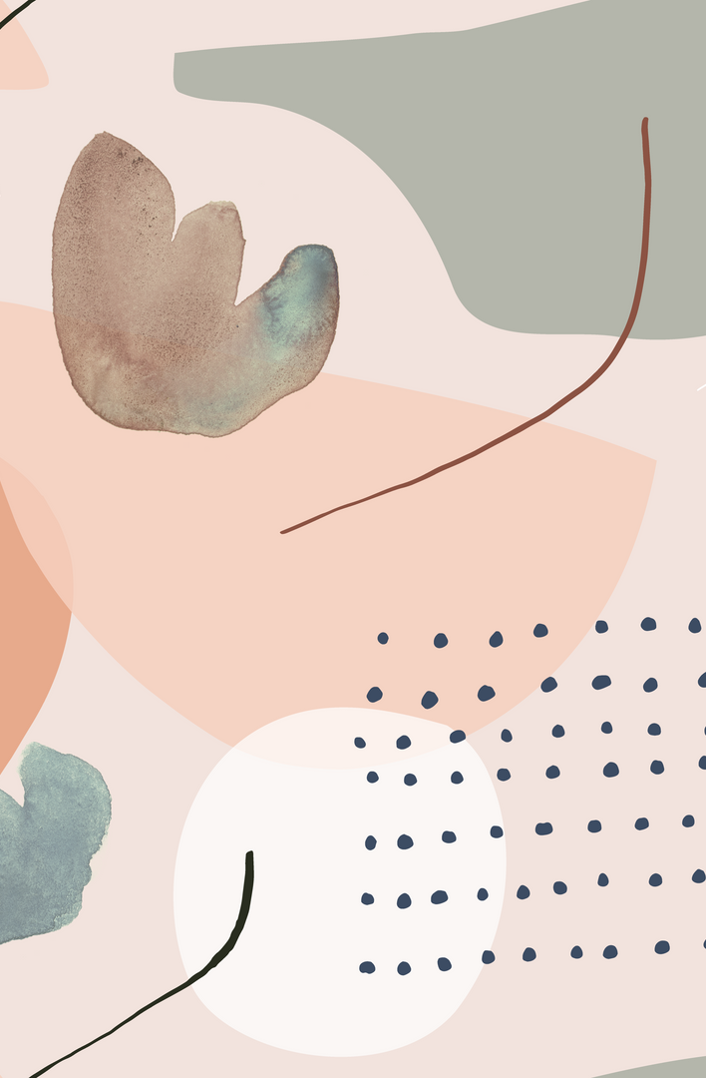
Артикуляционная гимнастика – совокупность специальных упражнений, направленных на укрепление мышц артикуляционного аппарата, развитие силы, подвижности и дифференцированности движений, участвующих в речевом процессе органов.
Цель артикуляционной гимнастики:
разложение сложного артикуляторного уклада на более лёгкие элементы, а затем их объединение;
укрепление мышц артикуляционного аппарата;
выработка кинестетических ощущений;
развитие подвижности артикуляционных органов.

Slide 3
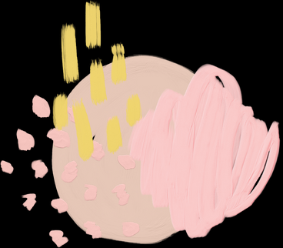
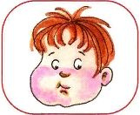
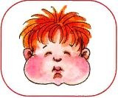
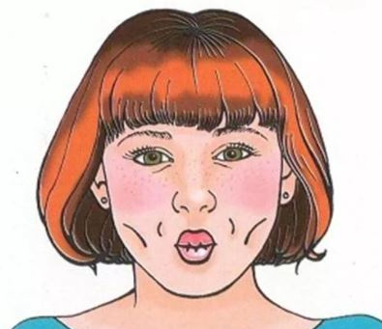
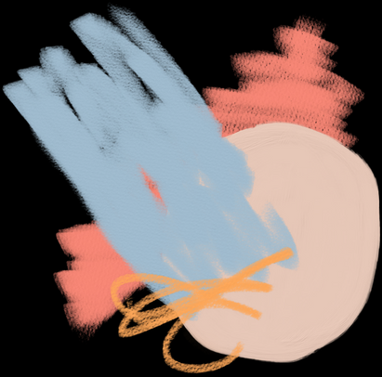
Упражнения для укрепления мышц щек
Упражнение "Толстячок"
Надуваем щеки.
Упражнение "Догонялки".
Надуваем щеки по очереди.
Упражнение "Худышка"
Втягиваем щеки.

Slide 4
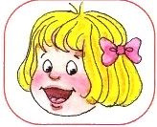
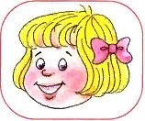
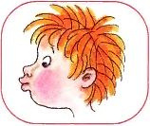
Упражнения для укрепления мышц губ
Упражнение "Окошко"
Широко открываем рот, держим 5-7 секунд, закрываем.
Упражнение "Заборчик"
Улыбнуться, с напряжением обножив сомкнутые зубы.
Упражнение "Дудочка"
С напряжением вытянуть губы вперед, зубы сомкнуты, держим 5-7 секунд.

Slide 5
Артикуляционная гимнастика проводится по подражанию перед зеркалом под счёт. Если движение не получается, то возможна механическая помощь.
Важно обращать внимание на качество выполнения каждого упражнения, на различные параметры движений: точность, чистоту выполнения, плавность и т.д. Обращается внимание на способность удерживать движение определенное время, следить за объемом движения, переключаемостью движения.

